Slide 1



Slide 2









UGANKE
STALILA SNEG
V POTOKE ŽUBOREČE, POSULA S CVETJEM TRAVNIKE JE SPEČE.
SPOMLADI ZRASTE CVETKA, NI ZVONČEK, NI MARJETKA, RUMENO HALJICO IMA
IN TROBI TRA-RA-RA.
SPOMLADI SE PRVI ZBUDI,
Z GLAVICO BELO NESLIŠNO ZVONI.
CVETOVI RUMENI
KOT LUČKE NA TRATI, A ZOBČASTI LISTI OKUSNI V SOLATI.
KDO JOČE NA NEBU, KDO MOČI NAM TLA, KDO TRKA NA ŠIPO, KDO ŠKROPOTA?
KU-KU! POMLAD OZNANJA PTICA. KU-KU! POJE .

Slide 3












IZBERI VPRAŠANJE
1 2
5 6
9 10
3
4
7
8
11
12

Slide 4
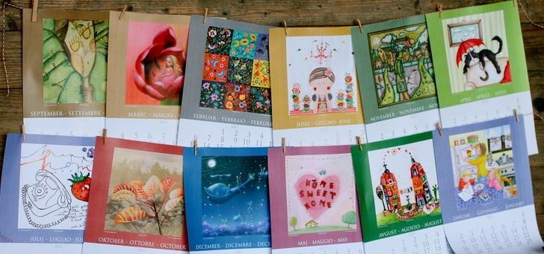
POMLADANSKI MESECI
KATERI SO POMLADANSKI MESECI?

Slide 5
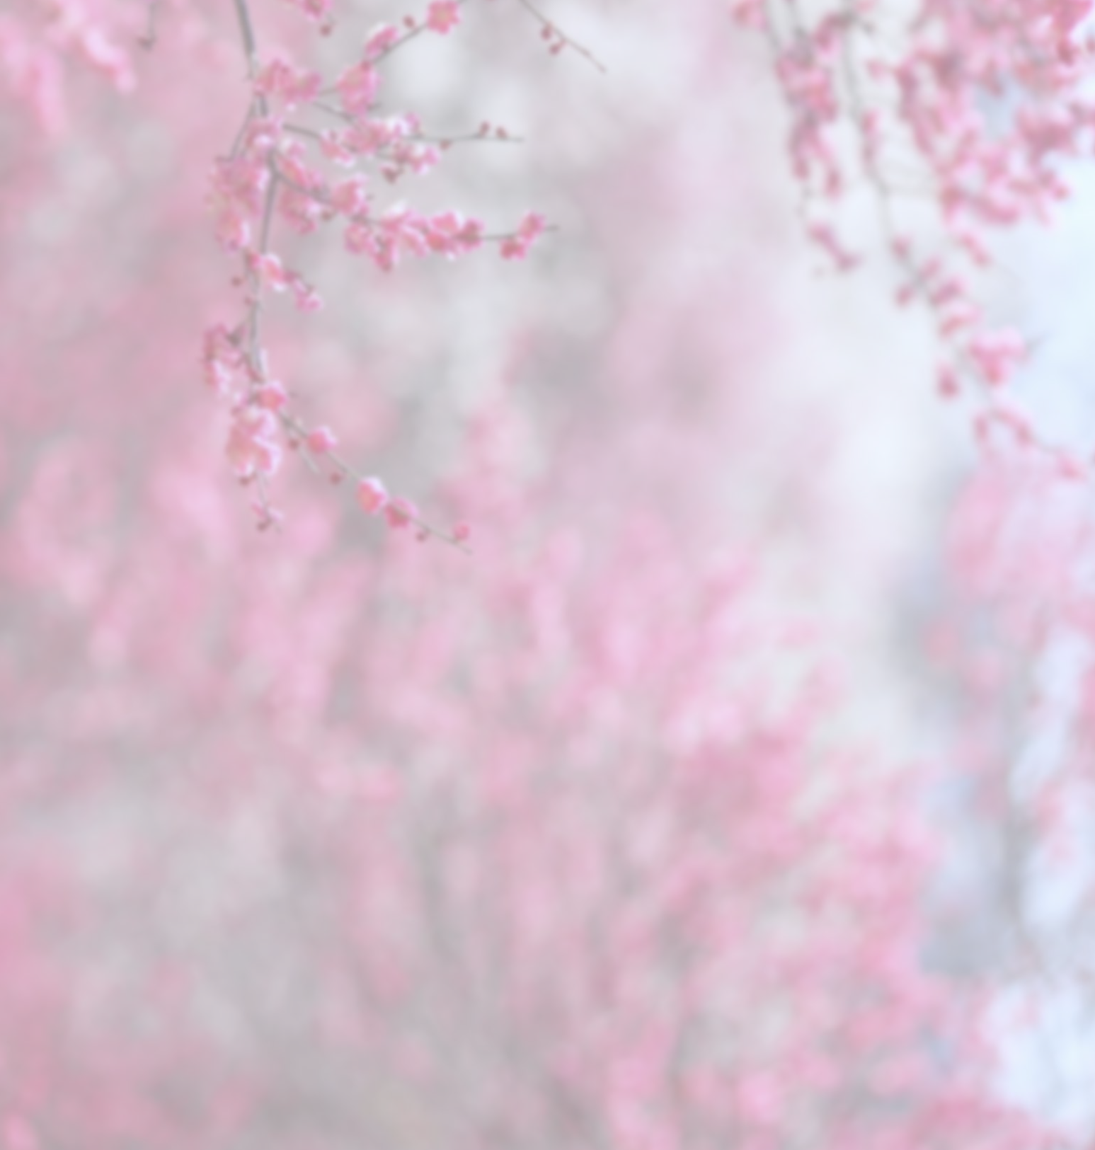

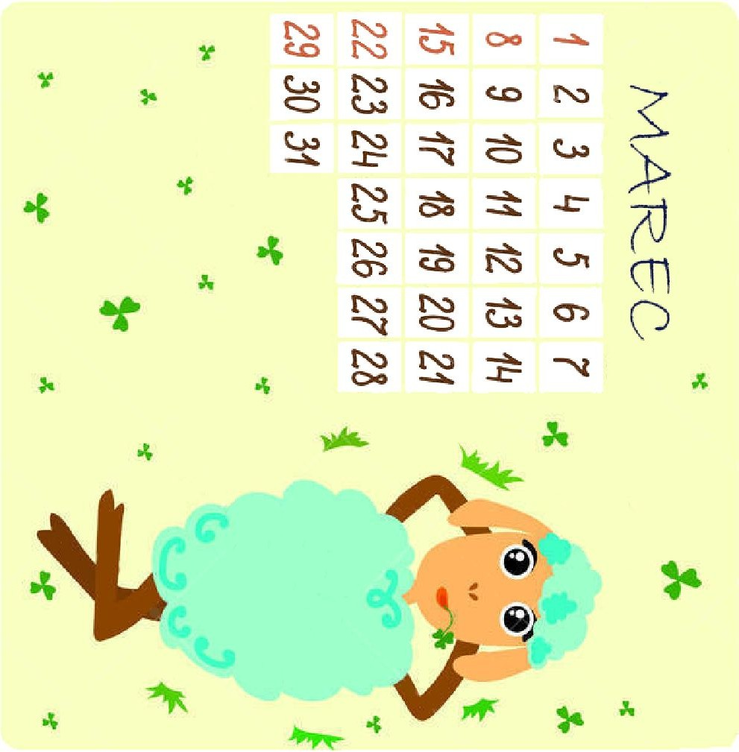

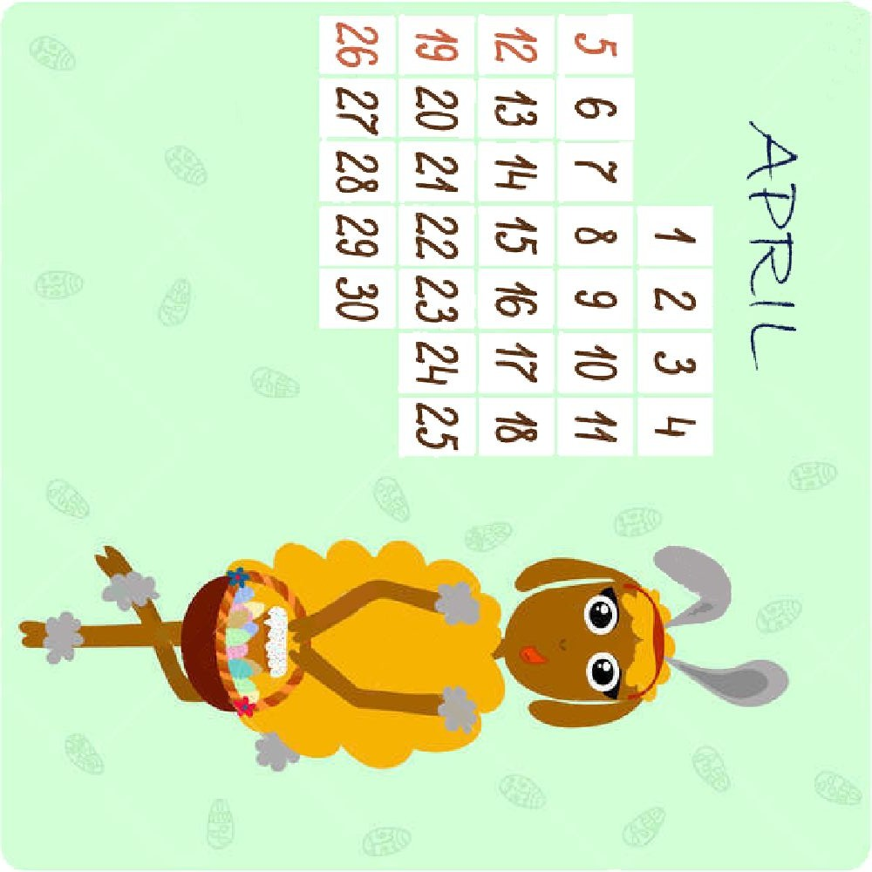
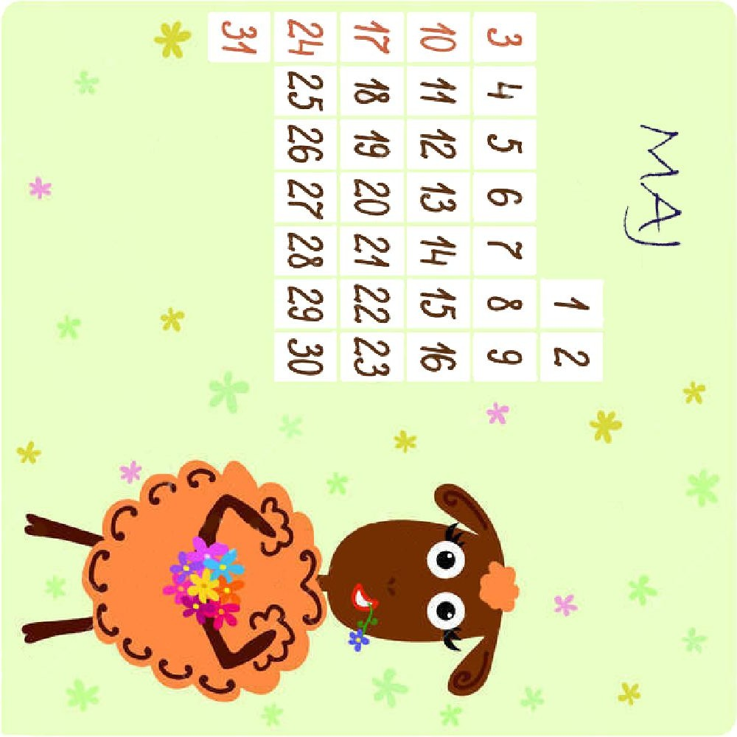

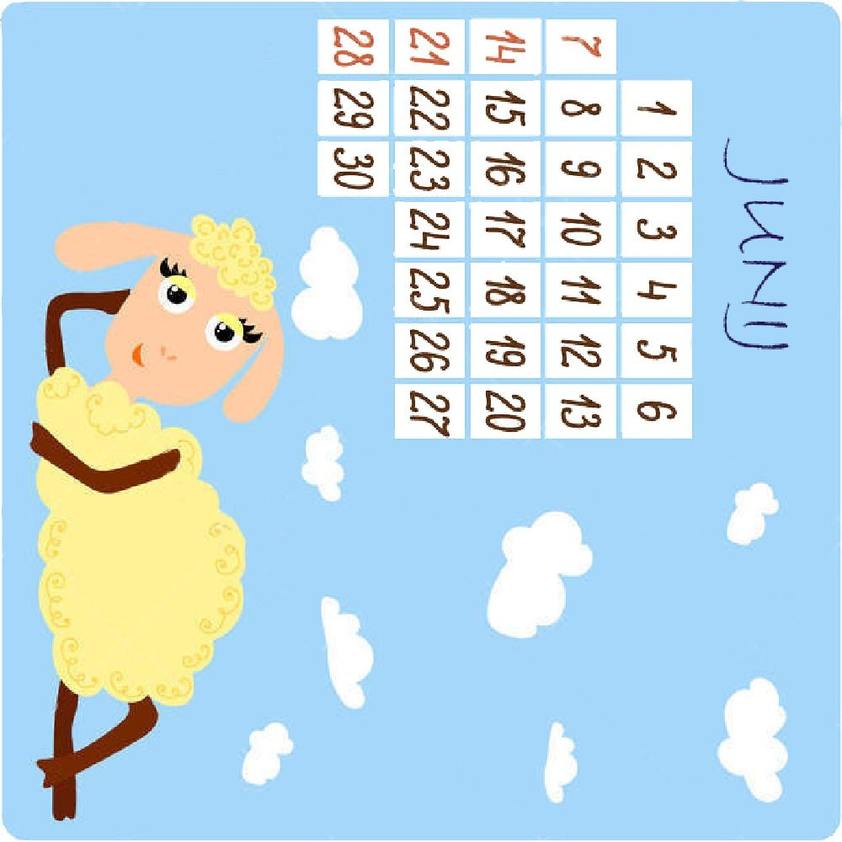

JANUAR
FEBRUAR
MAREC
In
APRIL
odgovor
MAJ
JUNIJ
JULIJ
AVGUST
je …
SEPTEMBER
OKTOBER
NOVEMBER
DECEMBER

Slide 6
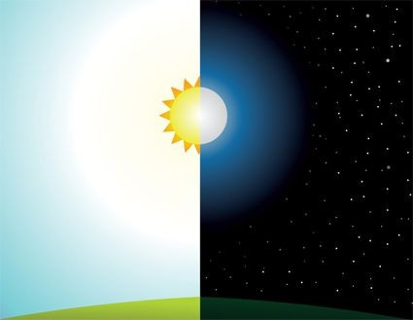
NOČ IN DAN
KAJ SE SPOMLADI DOGAJA Z DNEVOM IN NOČJO?

Slide 7
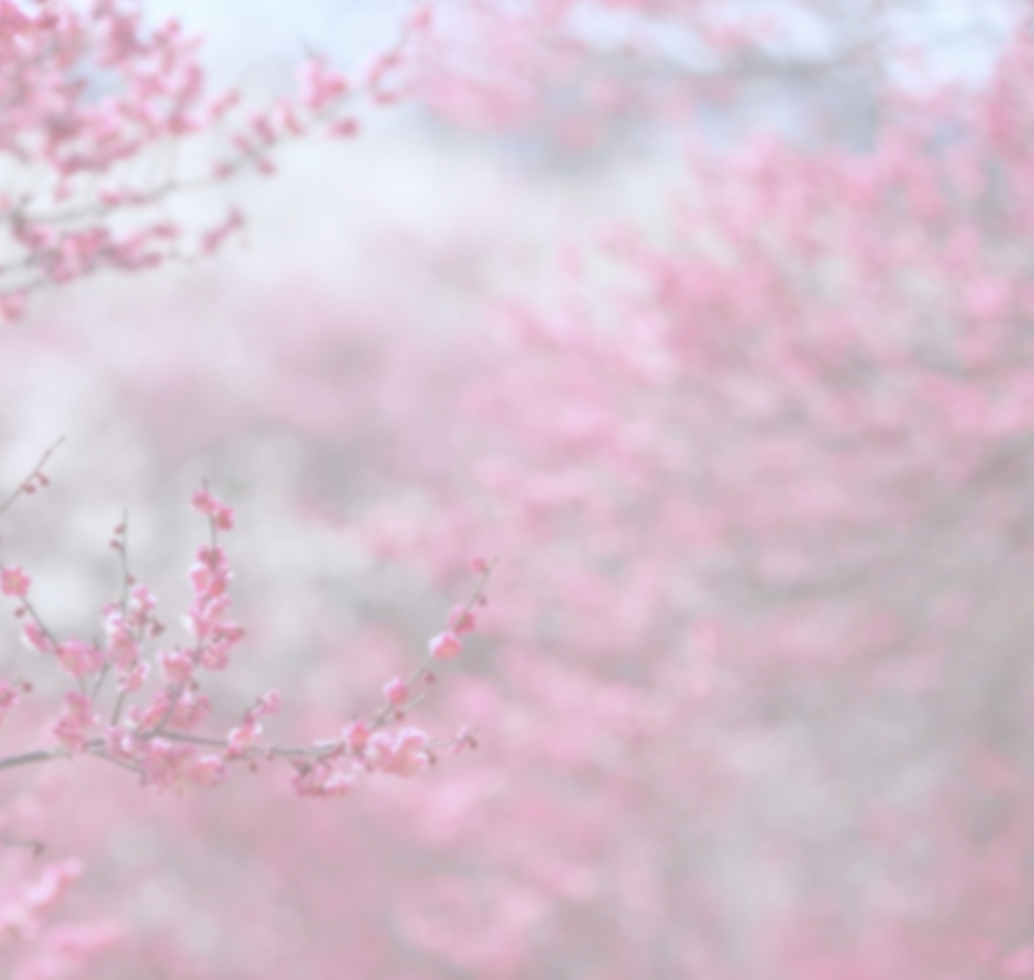

In odgovor je …
DAN SE
NOČ SE
DALJŠA ,
KRAJŠA .
NOČ
DAN
NOČ
DAN

Slide 8
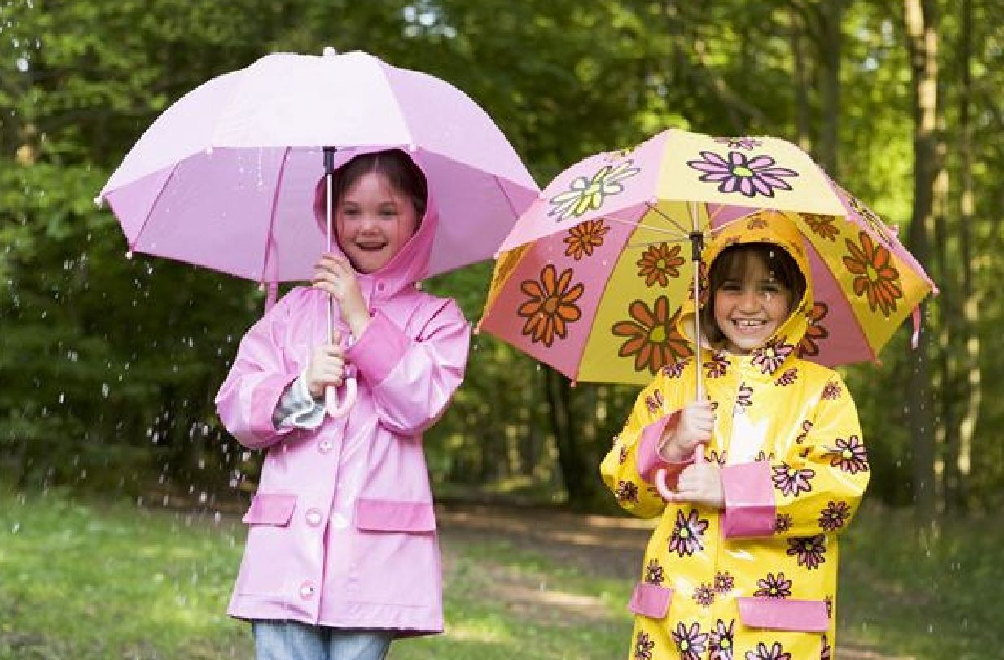
VREME
KAKŠNO JE VREME SPOMLADI?

Slide 9
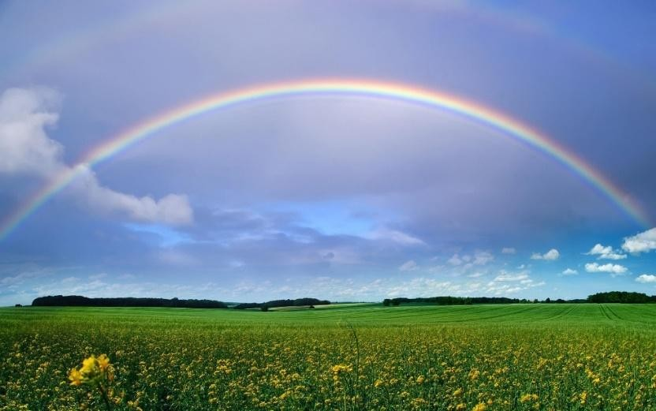
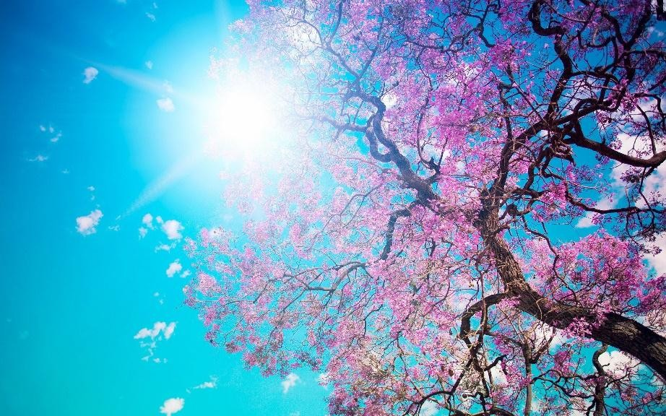
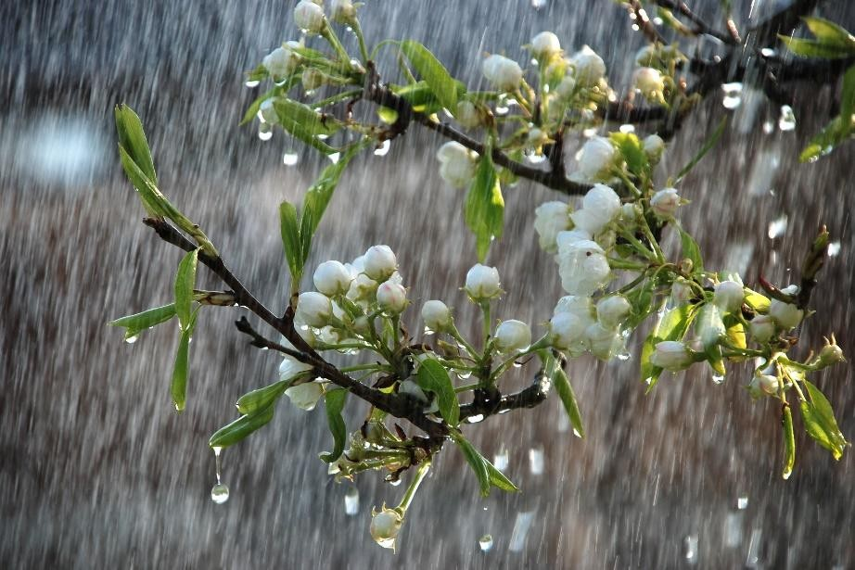
In odgovor je …
POSTAJA TOPLEJE
VELIKO SONCA IN DEŽJA
VREME SE HITRO SPREMINJA

Slide 10
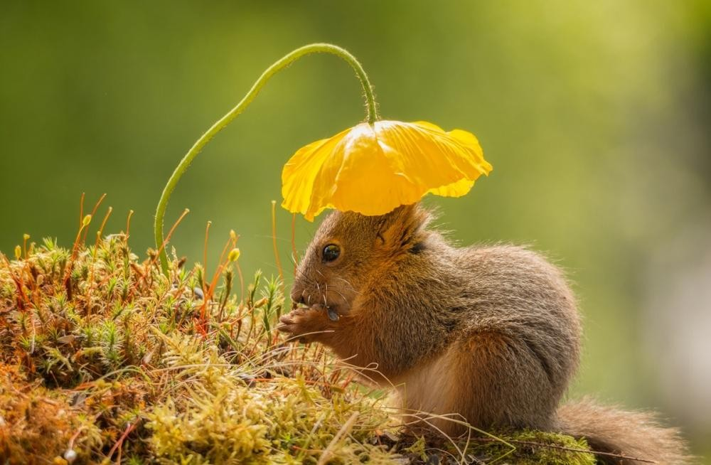
ŽIVALI SPOMLADI
KAJ SE DOGAJA Z ŽIVALMI SPOMLADI?

Slide 11
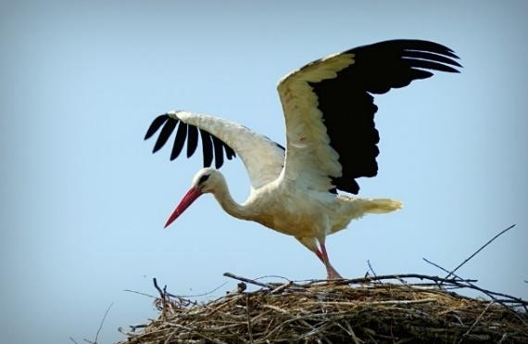
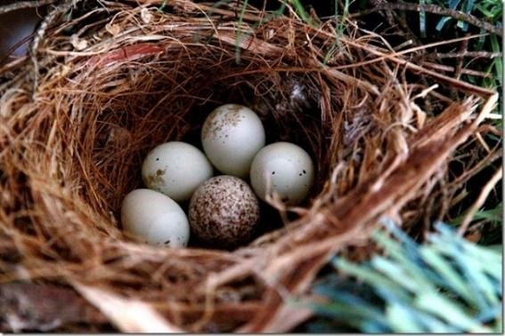
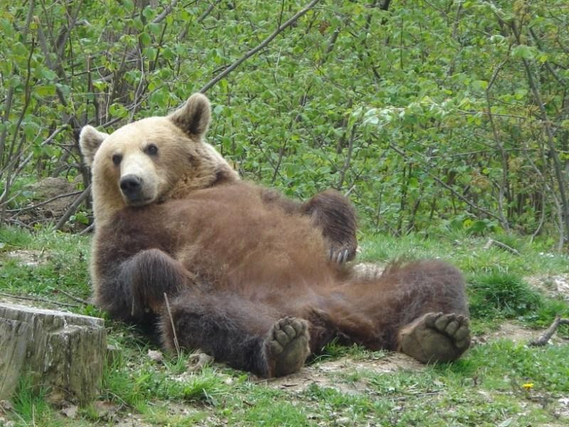
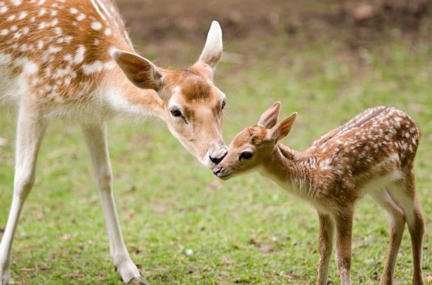
In odgovor je …
ZASPANCI IN DREMUHI SE PREBUDIJO
PTICE SELIVKE SE VRAČAJO
ŽIVALI IŠČEJO HRANO
PTICE GNEZDIJO in VALIJO JAJCA
ŽIVALI DOBIJO MLADIČKE

Slide 12
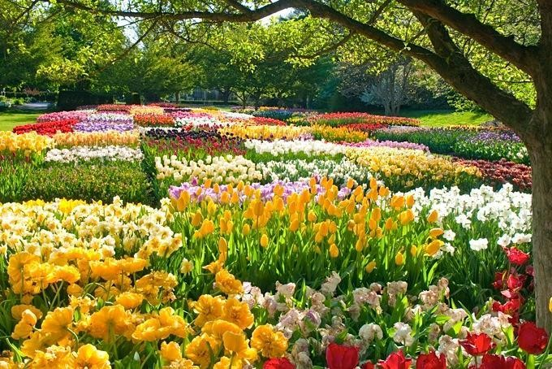
RASTLINE SPOMLADI
KAJ SE SPOMLADI DOGAJA Z RASTLINAMI?

Slide 13
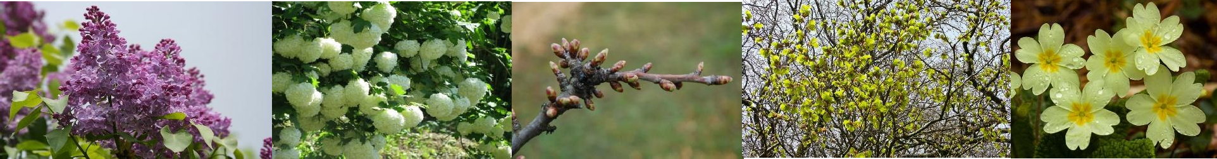
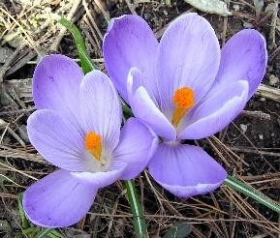
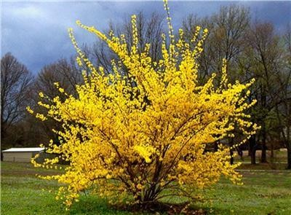
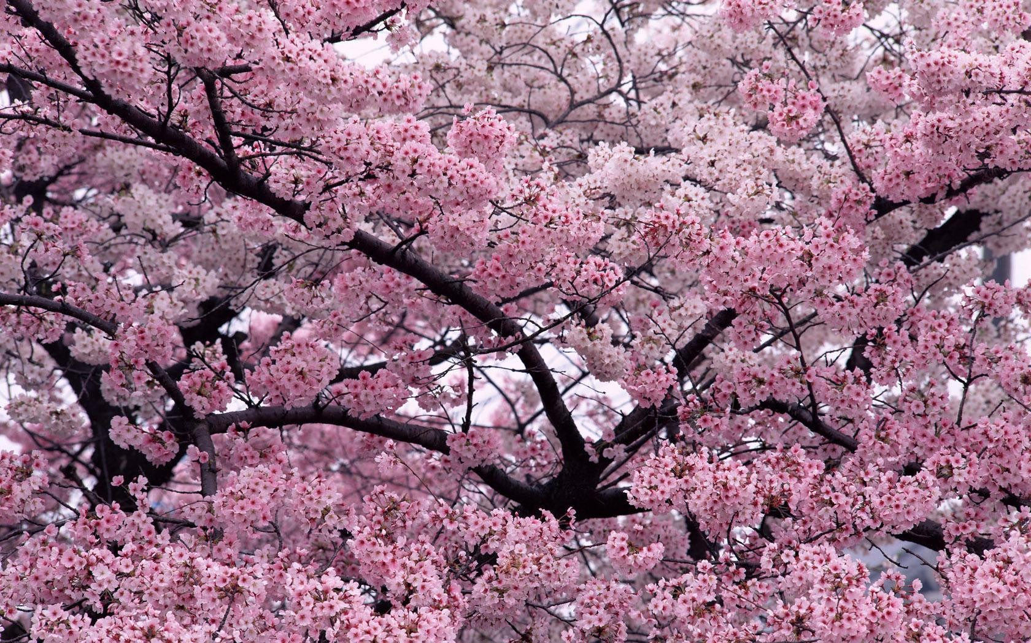
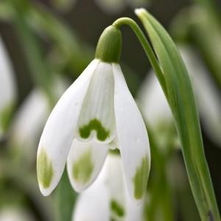
In odgovor je …
VZKLIJEJO NOVE RASTLINICE
GRMOVJE IN DREVJE BRSTI, OZELENI, CVETI
ZACVETIJO PRVE SPOMLADANSKE CVETLICE

Slide 14
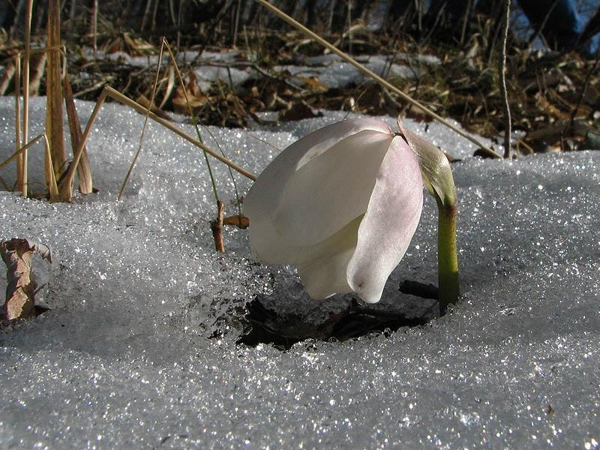
SPOMLADANSKE CVETLICE
KATERE SO SPOMLADANSKE CVETLICE - PRVI ZNANILCI POMLADI?

Slide 15

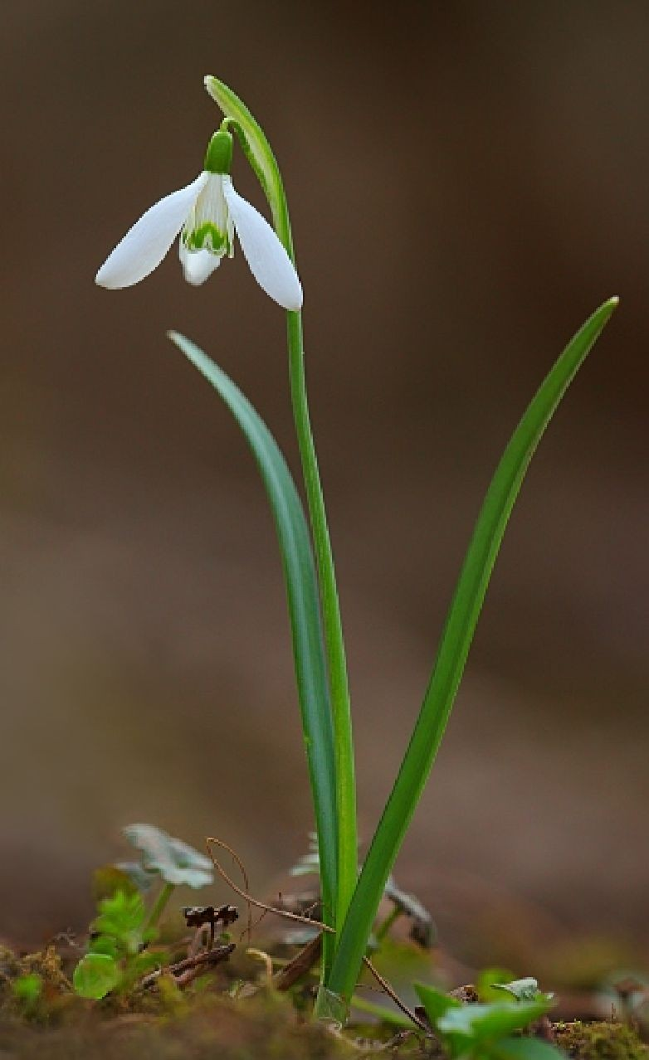
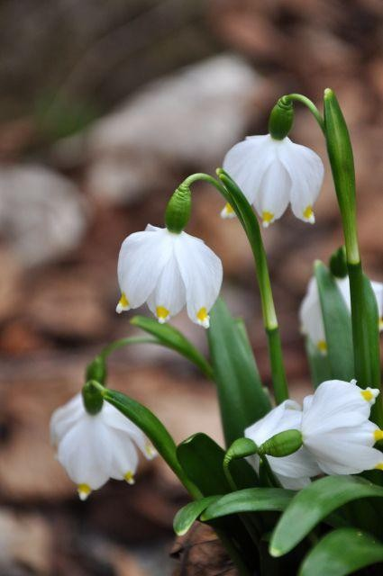
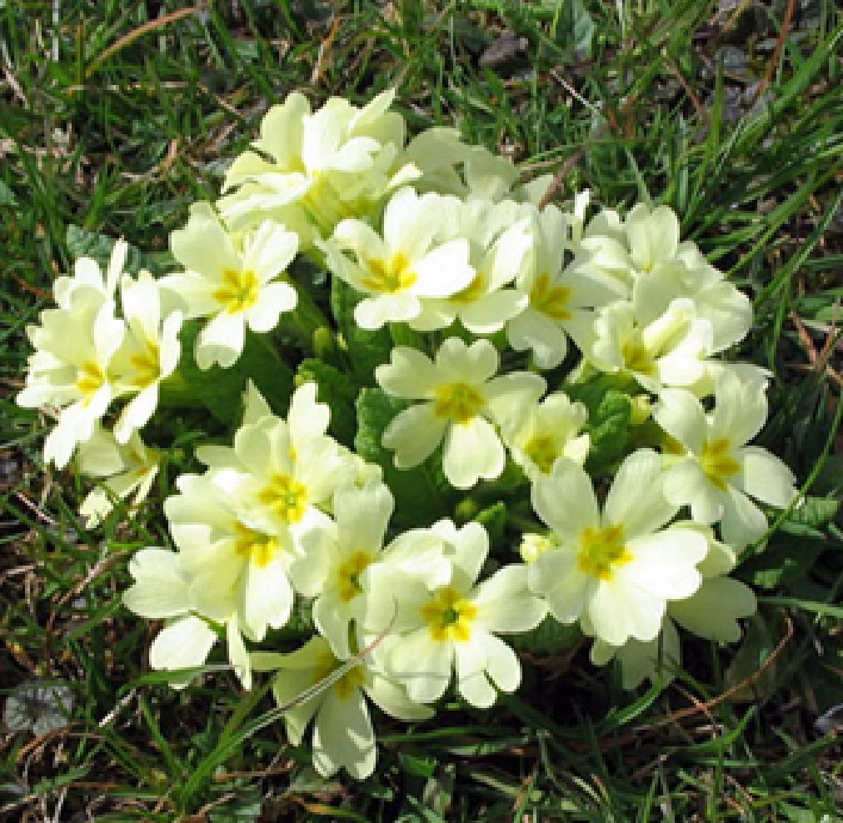
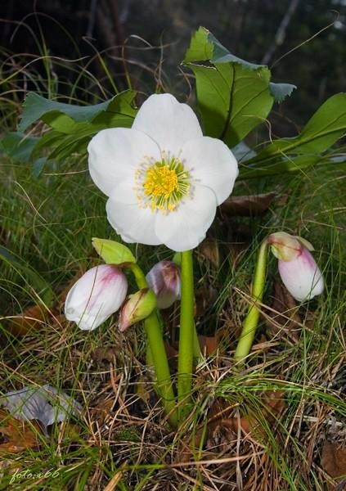
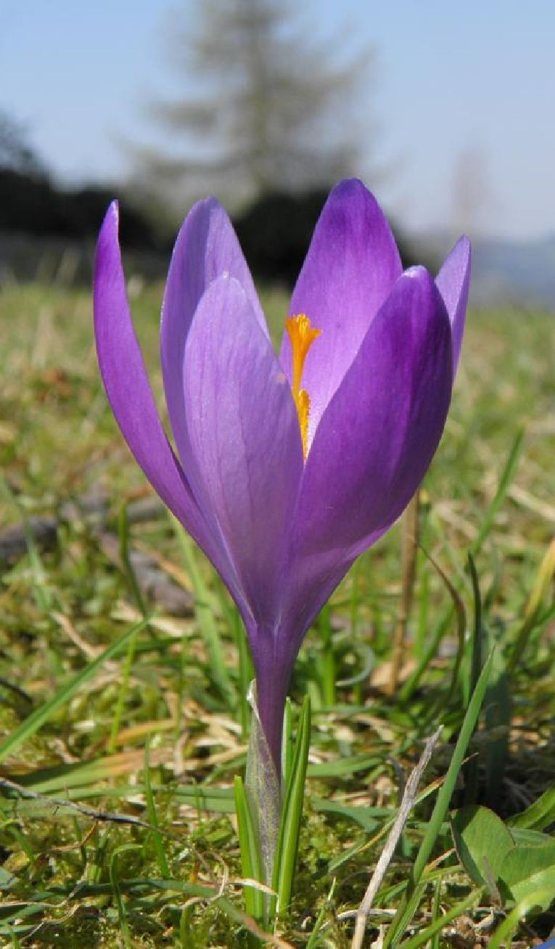
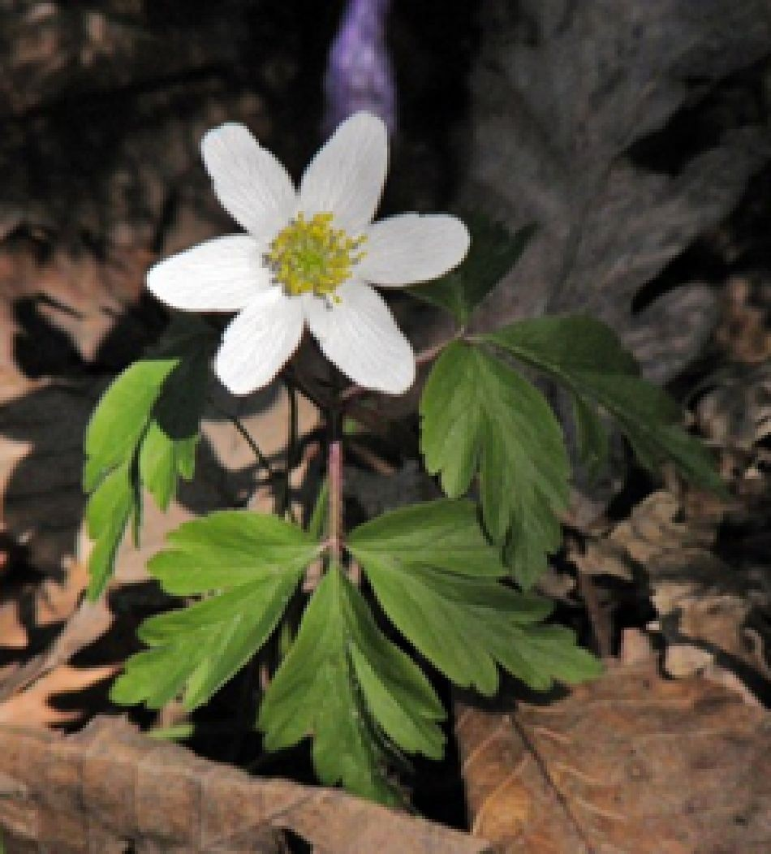
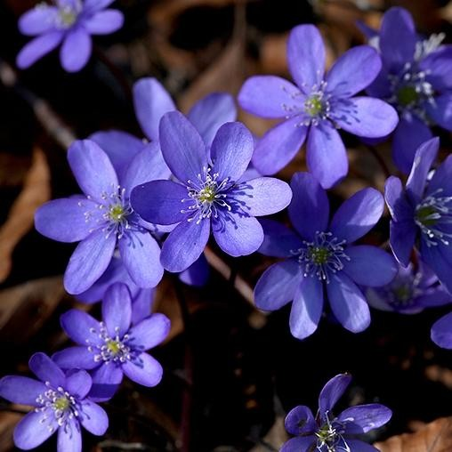
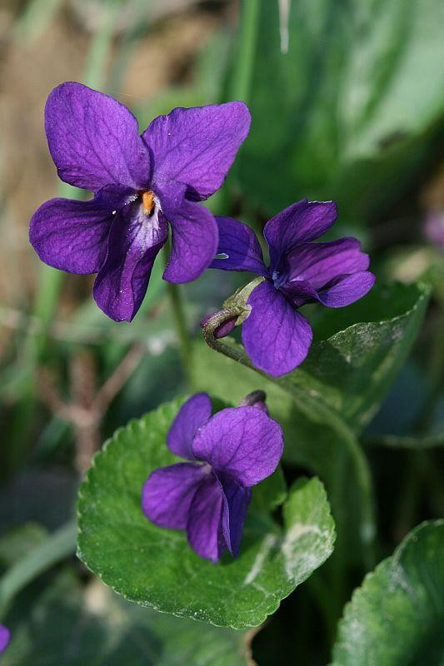
In odgovor je …
MALI ZVONČEK
VELIKI ZVONČEK
TROBENTICA
ČRNI TELOH
PODLESNA
VETRNICA
JETRNIK
ŽAFRAN
VIJOLICA

Slide 16
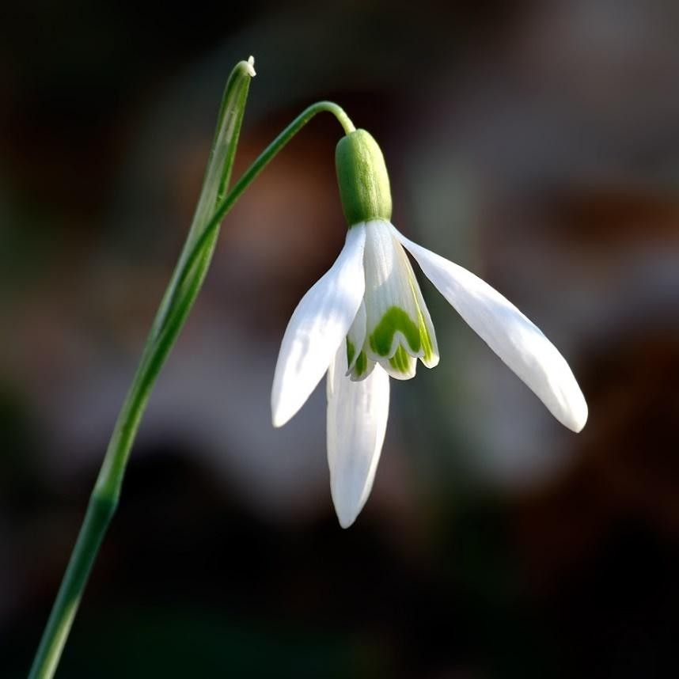
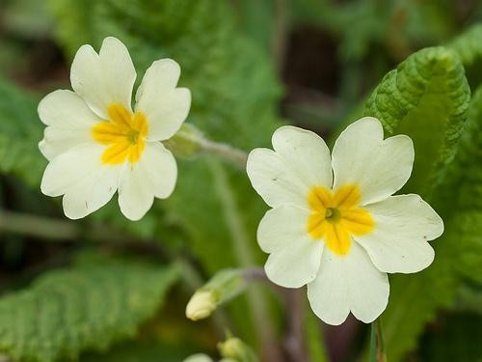
DELI RASTLIN
POIMENUJ DELE ZVONČKA in TROBENTICE.

Slide 17
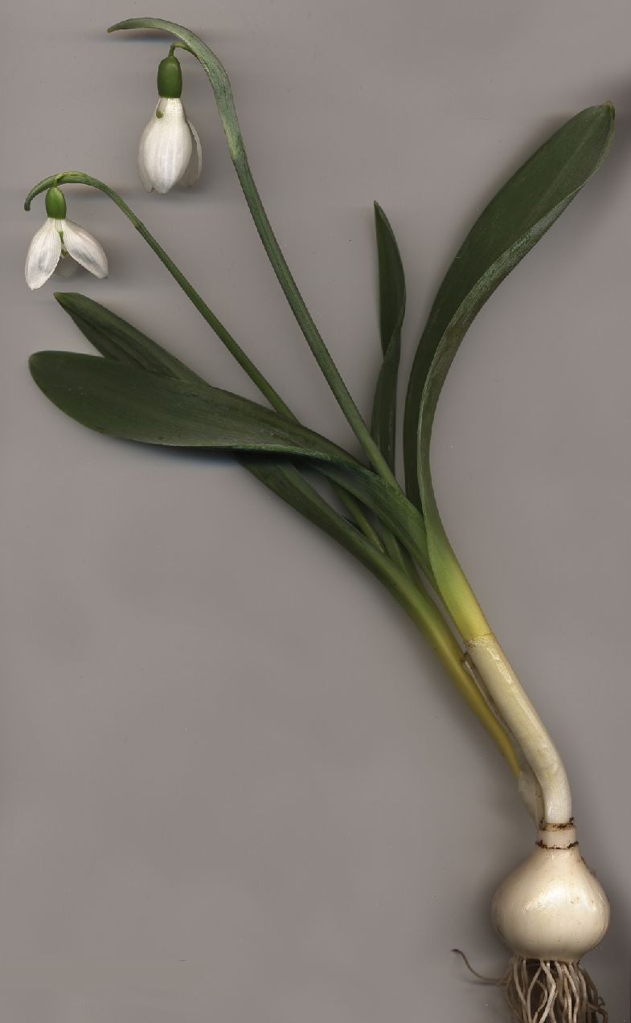
In odgovor je …
STEBLO
CVET
LISTI
ČEBULICA S KORENINICAMI

Slide 18
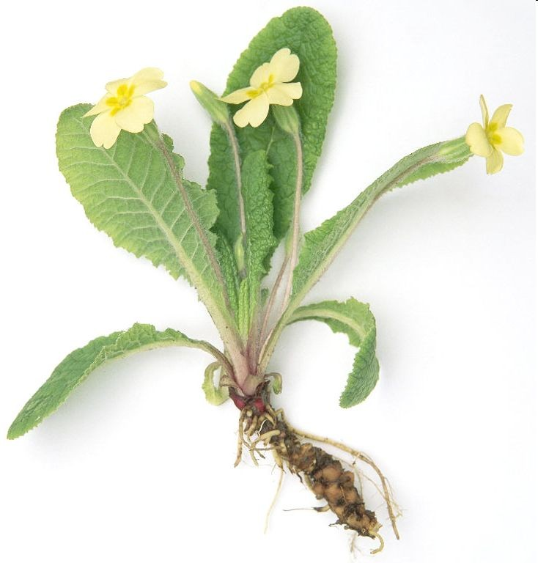
In odgovor je …
CVET
LISTI
STEBLO
KORENIKA S KORENINICAMI

Slide 19
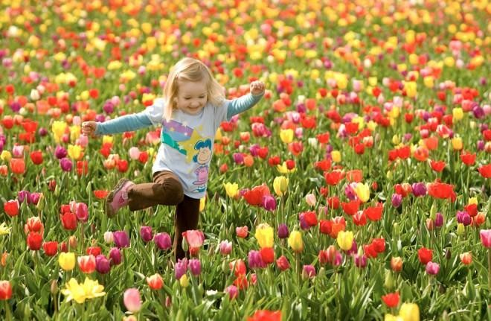
LJUDJE SPOMLADI
KAJ DELAMO LJUDJE SPOMLADI?

Slide 20
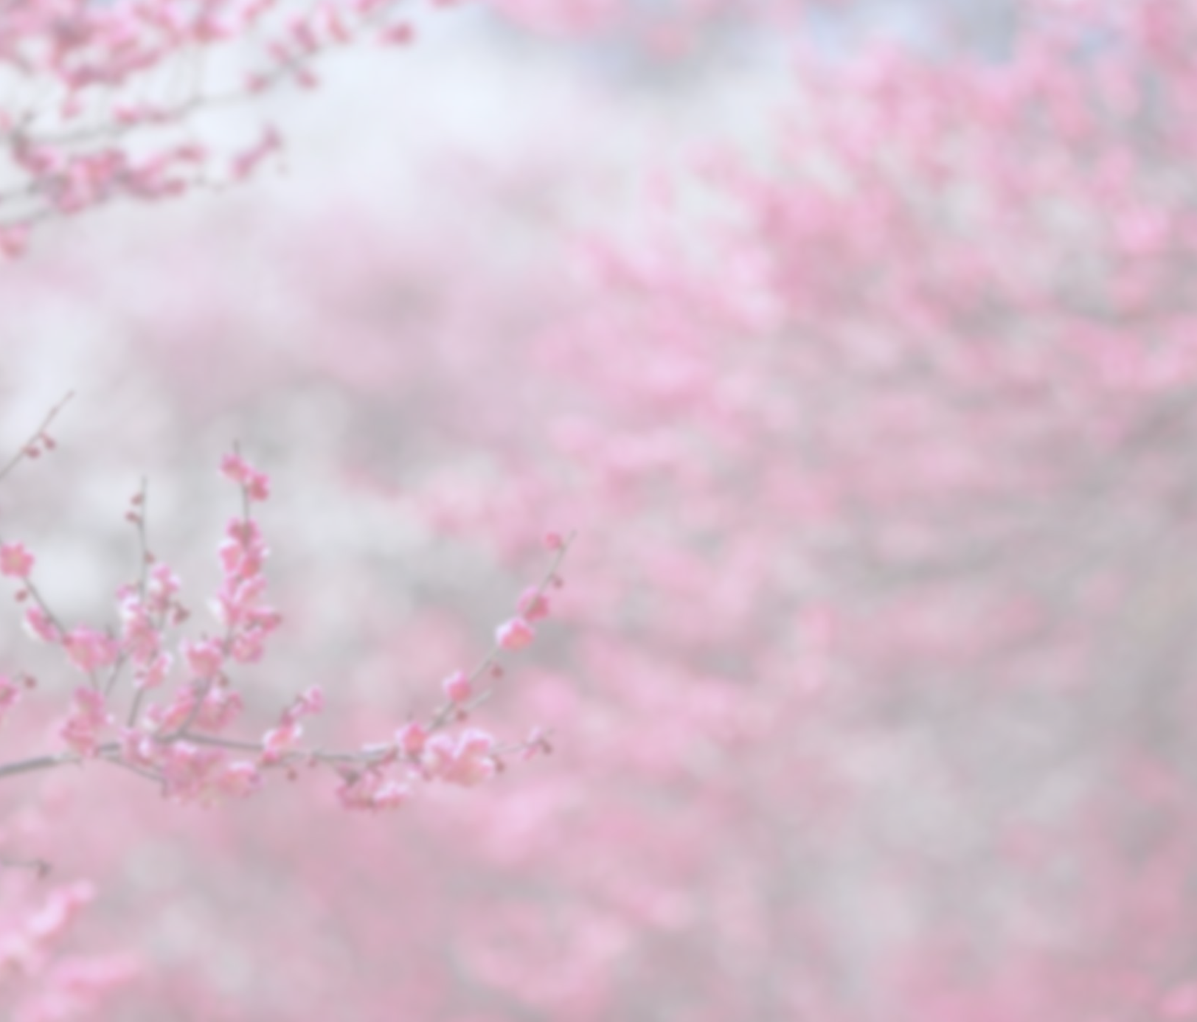
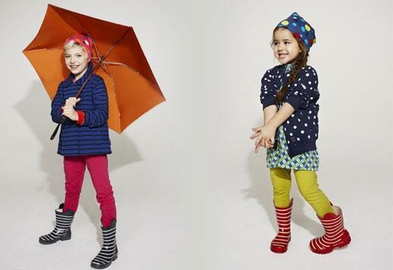
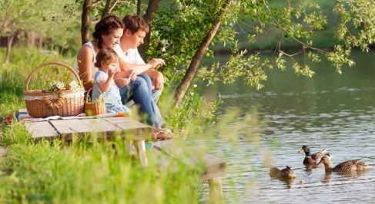
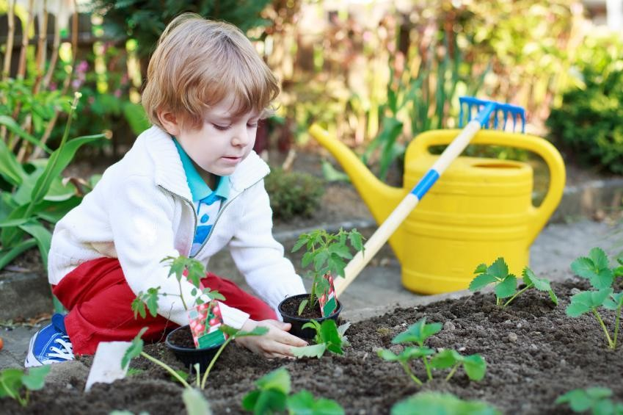
In odgovor je …
MANJ SE OBLEČEMO
VEČ SMO ZUNAJ
DELAMO NA VRTU, POLJU, V SADOVNJAKU, VINOGRADU

Slide 21
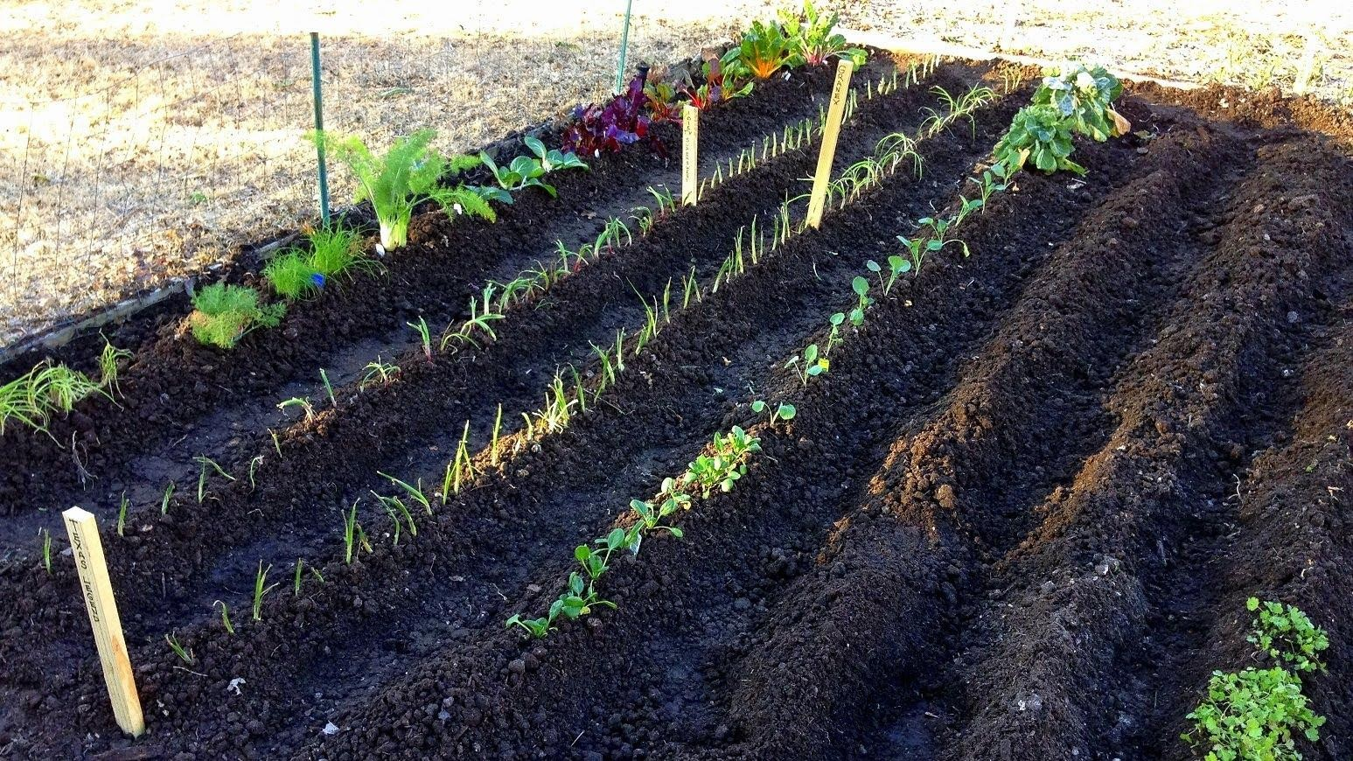
VRT SPOMLADI
KAJ MORAMO SPOMLADI NAREDITI NA VRTU?

Slide 22
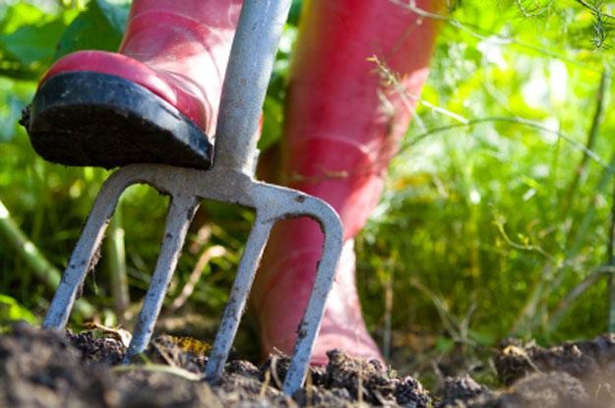
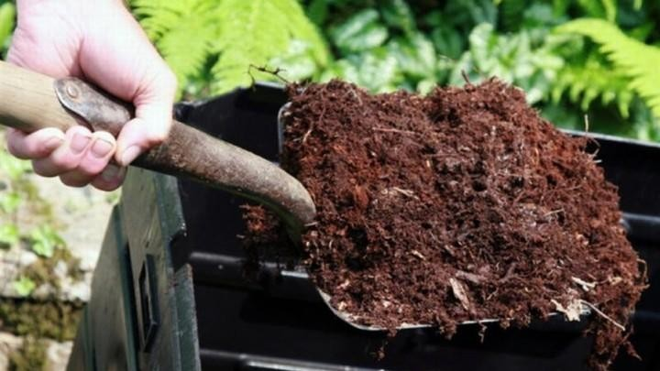
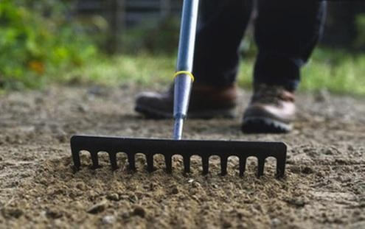
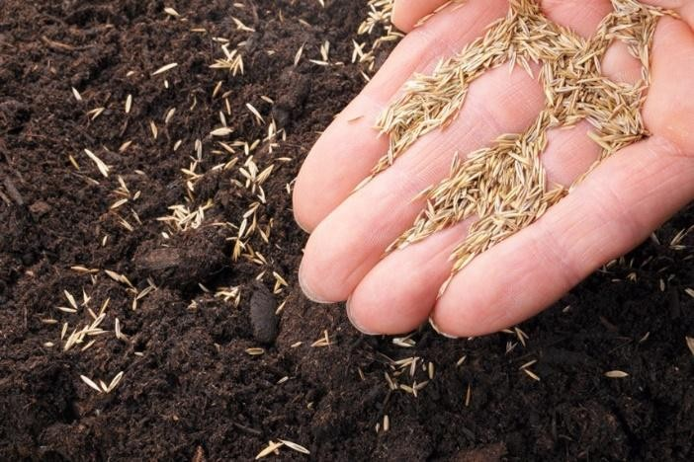
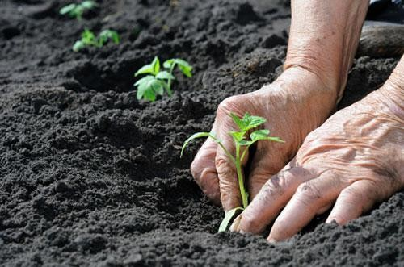
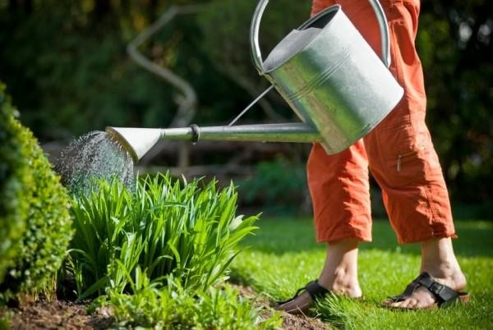
In odgovor je …
PREKOPAVAMO
GNOJIMO
GRABIMO
SEJEMO SEMENA
SADIMO SADIKE
ZALIVAMO

Slide 23
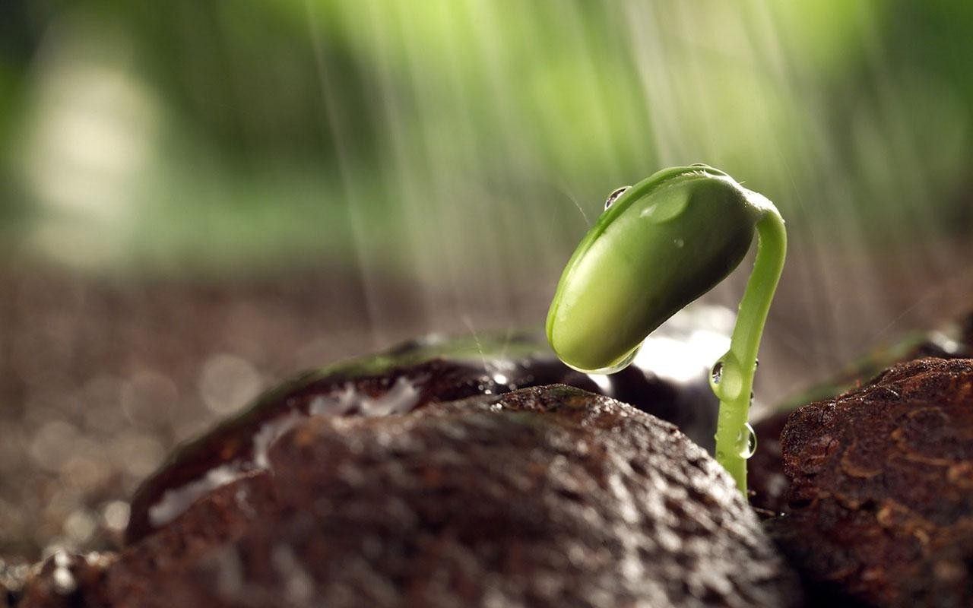
RAST RASTLIN
IZ ČESA ZRASTEJO NOVE RASTLINE?

Slide 24
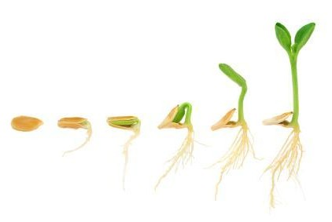







In odgovor je …
IZ SEMEN
IZ ČEBULIC
IZ POTAKNJENCEV
IZ GOMOLJEV

Slide 25

RAST RASTLIN
KAJ RASTLINE POTREBUJEJO ZA RAST?

Slide 26





In odgovor je …
SVETLOBO
ZRAK
TOPLOTO
VODO
HRANILNE SNOVI IZ ZEMLJE

Slide 27

SADOVNJAK in VINOGRAD SPOMLADI
KAJ MORAMO SPOMLADI NAREDITI
V SADOVNJAKU IN VINOGRADU?

Slide 28






In odgovor je …
OBREZUJEMO, POČISTIMO OSTANKE LISTJA IN VEJ
SADIMO DREVESCA, TRTO
ŠKROPIMO

Slide 29


Slide 30






DOLŽINA DNEVA
DAN NOČ
DAN NOČ
LJUDJE
dan se daljša
manj se oblečemo
več smo zunaj
VREME
topleje
delamo na vrtu, polju,
v sadovnjaku, vinogradu
veliko sonca in dežja
hitro se spreminja
POMLAD
21. marec – 21. junij
ŽIVALI
zaspanci in dremuhi se prebudijo
iščejo hrano
selivke se vrnejo
ptice gnezdijo in valijo jajca
dobijo mladičke
RASTLINE
vzklijejo nove rastlinice
grmi in drevesa ozelenijo in cvetijo
zacvetijo prve spomladanske cvetlice

